Slide 1

mergesort
Integrantes: JORGE SIQUEIRA SERRÃO

Slide 2
Dividir e conquistar
O mergesort consiste de um algoritmo que divide um problema maior em vários subproblemas menores recursivamente e então os combina para encontrar a solução final.
O mergesort é divido em três passos sendo eles:
Dividir: Quebrar o problema maior em subproblemas.
Conquistar: Resolver os problemas recursivamente.
Combinar: Combinar as soluções para chegar no resultado final.

Slide 3
Funcionamento
75 | 29 | 57 | 12 | 39 | 89 | 65 | 41

Slide 4
Funcionamento
75 | 29 | 57 | 12 | 39 | 89 | 65 | 41
75 | 29 | 57 | 12
39 | 89 | 65 | 41

Slide 5
Funcionamento
75 | 29 | 57 | 12 | 39 | 89 | 65 | 41
75 | 29 | 57 | 12
39 | 89 | 65 | 41
75 | 29
57 | 12
39 | 89
65 | 41

Slide 6
Funcionamento
75 | 29 | 57 | 12 | 39 | 89 | 65 | 41
75 | 29 | 57 | 12
39 | 89 | 65 | 41
75 | 29
57 | 12
39 | 89
65 | 41
75
29
57
12
39
89
65
41

Slide 7
Funcionamento
75
29
57
12
39
89
65
41
29 | 75
12 | 57
39 | 89
41 | 65

Slide 8
Funcionamento
75
29
57
12
39
89
65
41
29 | 75
X | 57
39 | 89
41 | 65
12

Slide 9
Funcionamento
75
29
57
12
39
89
65
41
X | 75
X | 57
39 | 89
41 | 65
12 | 29

Slide 10
Funcionamento
75
29
57
12
39
89
65
41
X | 75
X | 57
X | 89
41 | 65
12 | 29 | 39

Slide 11
Funcionamento
75
29
57
12
39
89
65
41
X | 75
X | 57
X | 89
X | 65
12 | 29 | 39 | 41

Slide 12
Funcionamento
75
29
57
12
39
89
65
41
X | 75
X | X
X | 89
X | X
12 | 29 | 39 | 41 | 57 | 65

Slide 13
Funcionamento
75
29
57
12
39
89
65
41
X | X
X | X
X | 89
X | X
12 | 29 | 39 | 41 | 57 | 65 | 75

Slide 14
Funcionamento
75
29
57
12
39
89
65
41
X | X
X | X
X | X
X | X
12 | 29 | 39 | 41 | 57 | 65 | 75 | 89

Slide 15
Relação de Recorrência
T(n) = {1 se n = 1} e {3T(n/3) + n + 1 se n > 1}
T(n) = 3T(n/3) + n + 1
T(n/3) = 3T[3T(n/9) + (n/3) + 1] + n + 1
T(n/3) = 9T(n/9) + 2n + 3 + 1
T(n/9) = 9T[3T(n/27) + (n/9) + 1] + 2n + 3 + 1
T(n/9) 27T(n/27) + 3n + 9 + 3 + 1

Slide 16
Relação de Recorrência
T(n) = {1 se n = 1} e {3T(n/3) + n + 1 se n > 1}
T(n/27) = 27T[3T(n/81) + (n/27) + 1] + 3n + 9 + 3 + 1
T(n/27) = 81T(n/81) + 4n + 27 + 9 + 3 + 1
T(n) = (3^4)T( n/(3^4) ) + 4n + 3^3 + 3^2 + 3^1 + 3^0
T(n) = (3^k)T( n/(3^k) ) + k*n + ( (somatorio(Σ ) de i=0 até k - 1) 3^i )
T(n) = (3^k)T( n/(3^k) ) + k*n + ( ( 1 – 3^(k-1) )/(1 – 3) )
T(n) = (3^k)T( n/(3^k) ) + k*n + ( ( ( 3^(k – 1) ) -1 )/ 2 )

Slide 17
Relação de Recorrência
Fazendo n = 3^k e log n na base 3 = k:
T(n) = (3^k)T(1) + k*n + ( ( 3^(k - 1) ) - 1 ) / 2
T(n) = 3^k + k*n + ( ( 3^(k-1) ) - 1 ) / 2
T(n) = n + n*log n base 3 + ( (3^log n-1 base 3) -1 ) / 2
T(n) = n + n*log n base 3 + (n –3) / 6 => O(n*log n base 3)
Para o melhor caso, pior caso e caso médio o custo será O(n*log n)

Slide 18
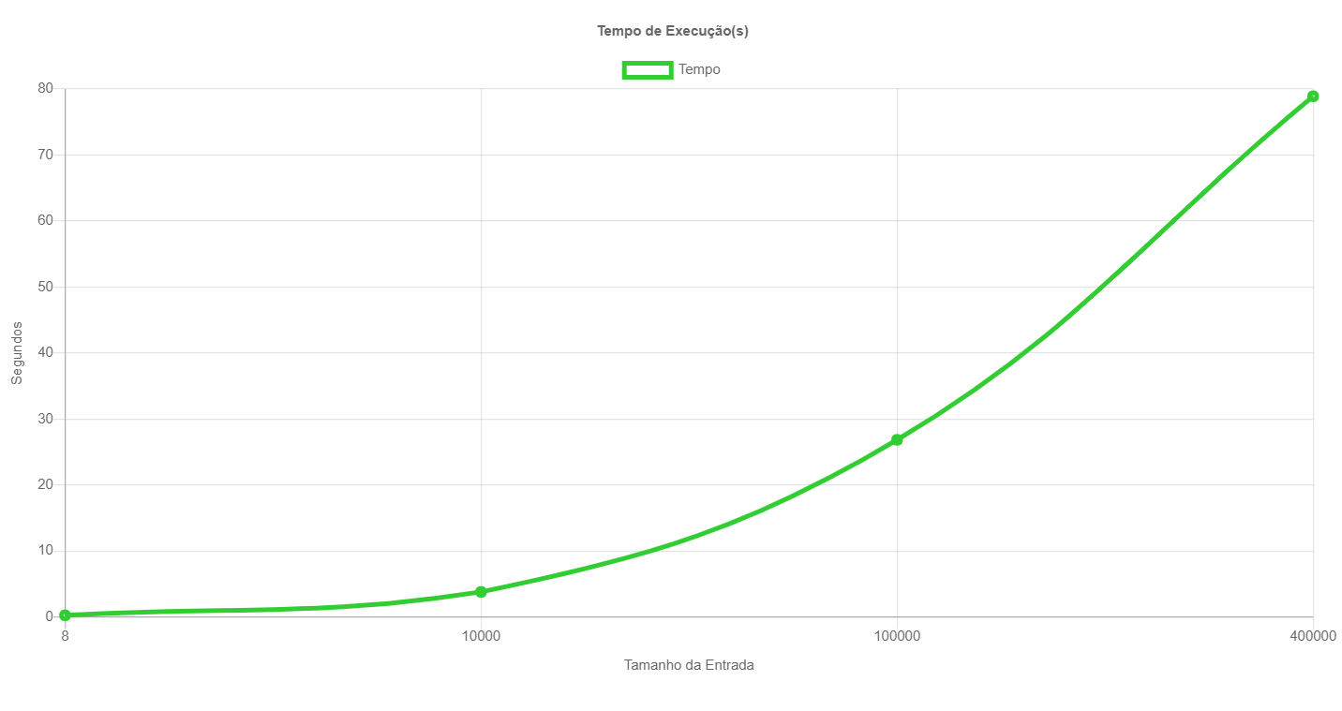
Gráfico do Tempo de execução do mergersort
Entrada 1: 75, 29, 57, 12, 39, 89, 65, 41.
Tempo: 0,277s.
Entrada 2: array desordenado com 10000 números.
Tempo: 3,817s.
Entrada 3: array desordenado com 100000 números.
Tempo: 26,858s.
Entrada 4: array desordenado com 400000 números.
Tempo: 78,898s.

Slide 19
Analisando quicksort
T(n) = 2T(n/2) + O(n)
T(n) = 2T(n/2) + n
T(n/2) = 2[2T((n/2)/2) + n/2] + n
T(n/2) = 4T(n/4) + n + n
T(n/4) = 4[2T((n/4)/2) + n/4] + n + n
T(n/4) = 8T(n/8) + n + n + n
T(n) = (2^k)T(n/2^k) + kn, com n = 2^k
T(n) = nT(n/n) + kn, com k = log(n)
T(n) = nT(1) + nlog(n), com T(1) = 0

Slide 20
Analisando quicksort
T(n) = 2T(n/2) + O(n)
T(n) = nlog(n)
Complexidade O(n*log n)
O quicksort neste caso possui uma complexidade similar ao mergesort.

